Slide 1
Det här bildspelet är producerat av regionkontorets strategiska barnhälsovård
2023

Slide 2
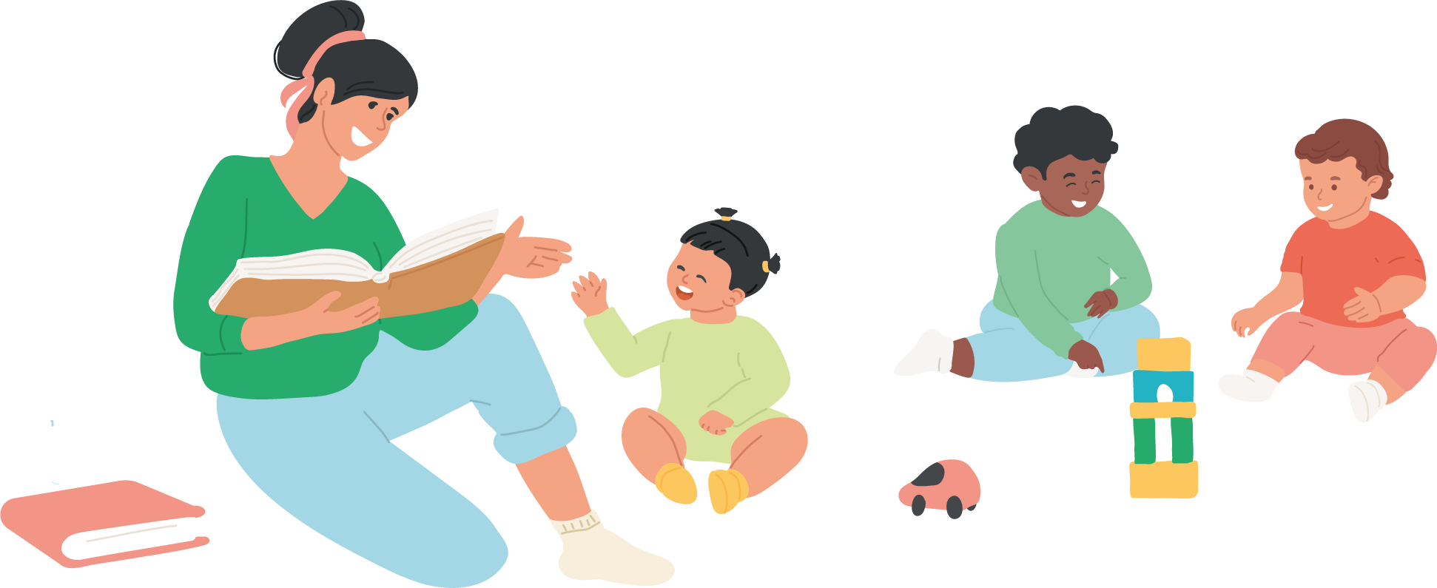
Välkommen till barnhälsovårdens föräldragruppsverksamhet
Barnets språk och lek
Träff 7 (Barnet vid 8-9 månaders ålder)
Notes:
Information om materialet och hur det ska användas för grupp eller i enskilda samtal
Syftet med barnhälsovårdens föräldragrupp är att stärka och stödja förmågan att vara förälder.
Gruppen som erbjuds, pågår under barnets första levnadsår och är en delarna i det samlade föräldrastödsinsatser Region Hallands barnhälsovård erbjuder.
Materialet används på olika sätt och anpassas utifrån varje grupp och dess individers nivå. Materialet är indelat i 9 moduler och utgör ett samlat underlag för 9 föräldragruppsträffar. Modulerna följer barnets ålder under det första levnadsåret. Se rutin: Barnhälsovårdens föräldragrupper och individuellt anpassat stöd.docx
Modulerna innehåller flera olika teman, där merparten av dessa teman är återkommande. Alla 9 moduler har ett huvudteman som utgår från barnets utveckling, behov, omgivning och ålder vid den aktuella träffen. Alla nio moduler är fristående och varje BVC får själv besluta om vilka av modulerna som ska användas för den specifika träffen.
Materialet kan också användas som underlag för behovsanpassat stöd vid enskilda samtal med föräldrar, eller i de tillfällen föräldrar valt att inte delta på den föräldragrupp som erbjudits.
Genomförande av sjunde träffen
Välkomna till träff nr 7, nu är era barn ca 8-9 månader, och idag är huvudtemat “Barnets spark och lek”.
Vi kommer också vi prata om mat och barnsäkerhet.

Slide 3
Det kompetenta barnet
Balansen utvecklas
Drar sig upp till stående
Förstår enstaka ord
Pincettgrepp, tycker det är kul att försöka äta själv
”Pratar” mer och mer
Härmar gärna ljud
Notes:
Det kompetenta barnet
Mycket har hänt under dessa 8-9 månader och vid denna ålder kommer nu smakportionerna i gång, barnet lär sig att sitta utan stöd och det pratas mest hela tiden.
Ett barn i åtta månaders ålder älskar att utforska både omgivningen och alla föremål som kommer i hans eller hennes väg.
De flesta barn är mer sociala nu, men kan ha en period då de är blyga och rädda för det som är främmande.
Barnet testar och experimenterar mycket nu.
Motorisk utveckling 8 månader - Rikshandboken i barnhälsovård (rikshandboken-bhv.se)
Barnets utveckling 6-12 månader - 1177

Slide 4
Rädd och försiktig
Det är olika mellan olika barn. En del barn blir mer påverkade än andra.
Hur fungerar det för er?
  - Främlingsrädsla
  - Separationsångest
  Det kan vara jobbigt för både barn och föräldrar
Notes:
Rädd och försiktig
De flesta barn är mer sociala nu, men kan ha en period då de är blyga och rädda för det som är främmande.
I tidig ålder är främlingsrädsla något som man betraktar som ett utvecklingsfenomen och som de flesta barn i varierande grad brukar uppvisa. Forskning inom psykologin har visat att barn söker fysisk närhet och trygghet hos dem som tar hand om dem, och betraktas som en grundläggande överlevnadsinstinkt. På psykologspråk kallas det främlingsrädsla, och psykologer ser det som tecken på att barnet utvecklar sina anknytningsrelationer. Främlingar är inte alltid så populära och det händer att barnet reagerar med rädsla och gråt när nya människor är på besök. För en del föräldrar kan barnet i denna ålder uppfattas som väldigt mammig eller pappig.
Tips:
Prata med bebisen
Försök att inte överreagera
Sitt på golvet med barnet
Le när barnet kryper från dig och när barnet kommer tillbaks
Lek titt-ut
Motorisk utveckling 8 månader - Rikshandboken i barnhälsovård (rikshandboken-bhv.se)
Barnets utveckling 6-12 månader - 1177

Slide 5
Mat och näring

Slide 6
Matvanor
Vill äta själv – tycker det är roligt att stoppa i munnen
Små ostbitar, pasta eller små brödbitar
Tröga magar
Kladda/äta själv (baby-led weaning)
2 lagade mål/dag
Notes:
Matvanor
Från ca 8-10 mån ålder kan grövre konsistenser och små bitar av mjuk plockvänlig mat börja introduceras.
Vid denna ålder kan även det andra lagade huvudmålet av mat börja introduceras.
Vid 8-10 månader gillar många bebisar att få utforska mat och konsistenser på egen hand. Det finns många fördelar om barnet kan få göra detta. Det blir kladdigt och det är bra. Låt barnet få stoppa in maten själv. Många barn gillar att se att maten är tydlig uppdelat. Låt barnets intresse för maten få styra takten!
Bröstmjölk eller modersmjölksersättning innehåller fortfarande mycket av den näring barnet behöver, därför är det ingen brådska att gå över till vanlig mat vid alla måltider.
Om föräldrarna ger barnet välling eller gröt, poängtera att det är viktigt att dom måste följa instruktioner på förpackningar och inte överdosera pulvret.
Barn under 2 år behöver lite mer fett (nyttigt omega 3 – fett) än vuxna och därför är ett fetare margarin bättre än lättmargarin.
Rapsolja är naturligt rikt på omega-3.
Smör innehåller lite omega-3 och är därför inte bästa valet för barn
Tillsätt extra fett eller olja i hemlagad mat, 1 tesked per deciliter mat.
maltidsforslag-under-barnets-forsta-ar-revidering-2020.pdf (rikshandboken-bhv.se)
bra-mat-for-spadbarn-under-ett-ar-livsmedelsverket.pdf
Barnets mat upp till ett år – 1177

Slide 7
Barnsäkerhet

Slide 8
Barnsäkerhet
Ibland går utvecklingen snabbt. Det gäller att hänga med.
Babywalkers – det är bäst om barnet får ligga på golvet, träna, rulla runt
Det är många olyckor med babywalkers
Egen säng med höga kanter
Brännskador, varma drycker
Sladdar på golvet, som man kan dra i
Välj leksaker efter ålder
Notes:
Barnsäkerhet
Barn utvecklas genom att upptäcka allt som finns omkring dem. De rör sig, känner och smakar på saker, klättrar och springer.
Ibland går utvecklingen snabbt.
Många föräldrar köper eller lånar babywalkers. Fördelar och nackdelar, det sker en del olyckor med baby walkers.
Prata om:
Spisskydd
Trappskydd
Skydd mot vassa kanter
Eluttag ska ha petskydd
Minska risken för förgiftning
Ställ kaffebryggare, strykjärn och andra heta apparater så att barnet inte kan nå dem. Både när de används och när de svalnar. Se till att sladdar inte hänger så att barnet kan dra ner apparater över sig.
Säkerhet för barn - 1177
Barnets utveckling 6-12 månader - 1177

Slide 9
Språkutveckling

Slide 10
Språkutveckling
Läs böcker tillsammans
Titta, peka och benämn
Barnet kan peka på saker; -"var är lampan"?
Notes:
Språkutveckling hos barn 8-9 månader
Idag kan barnet jollra med konsonanter, till exempel ma-ma-ma eller ba-ba-ba. Barnet försöker härma det språk som talas runt hen. Leker med ljud och övar sig på att uttala ljud som hen hör.
Barnet har nu lärt sig hur det ska kommunicera och få kontakt med föräldrarna. Han eller hon använder skrik, gråt, rörelser, ljud, mm för att få dig att reagera. Tidigare var du tvungen att tolka barnets yttre tecken för att förstå barnets behov men nu kan barnet på ett helt annat sätt själv berätta för dig vad han eller hon vill eller inte vill.
Barnet kan nu peka på saker som de är intresserade av eller för att svara på frågan; var är lampan?
För barn under två år är det till exempel extra viktigt att få utveckla språket tillsammans med lyhörda vuxna, fysisk aktivitet som utvecklar grovmotoriken, pyssel för finmotoriken och att få upptäcka och förstå sin omgivning.
Barnets utveckling 6-12 månader - 1177
Språkundersökning och screening - Rikshandboken i barnhälsovård (rikshandboken-bhv.se)

Slide 11
Skärmtid
Skärmtid: TV och dator, barnprogram
för olika åldrar, smartphone
Låt gruppen fundera över deras egen skärmtid och skärmvanor och hur detta påverkar barnet.
Märk väl att nervceller stimuleras inte av skärmtid, den stimuleras av tid med en vuxen, läsa en bok, sjunga eller leka.
Låt inte barnet äta framför en skärm. Mättnadskänslan påverkas
Notes:
Skärmtid
Diskutera lite i gruppen hur föräldrarna med skärmar
Tiden framför skärmen bör och ska läggas på annat, lek kommunikation och fysisk aktivitet. Små barn under 2 år och framför allt under året utvecklar sina hjärnor under denna tid och hjärnans utveckling hämmas av den stimulans med ljud, ljus som skärmen ger.
Fakta: Enligt WHO, världshälsoorganisationen, bör barn under två år inte ha någon skärmtid alls. WHO menar att mycket skärmtid riskerar att leda till minskad fysisk rörelse, ökad risk för fetma och för lite mänsklig interaktion som är viktig för utvecklingen. To grow up healthy, children need to sit less and play more (who.int)
Observera att skärmtid kan göra det svårare för barnet att känna mättnad och hunger eller komma till ro innan sömn. Forskningen går dock isär när det kommer till små barn och skärmtid. Flera studier har visat att barn lär sig långsammare via skärmar än tillsammans med en vuxen och att det är svårt för barn under tre år att överföra det de lär sig på en skärm till verkligheten.
Skärmvanor för barn 0-5 år - Rikshandboken i barnhälsovård (rikshandboken-bhv.se)
Barn, föräldrar och medier - 1177

Slide 12
Lek och samvaro

Slide 13
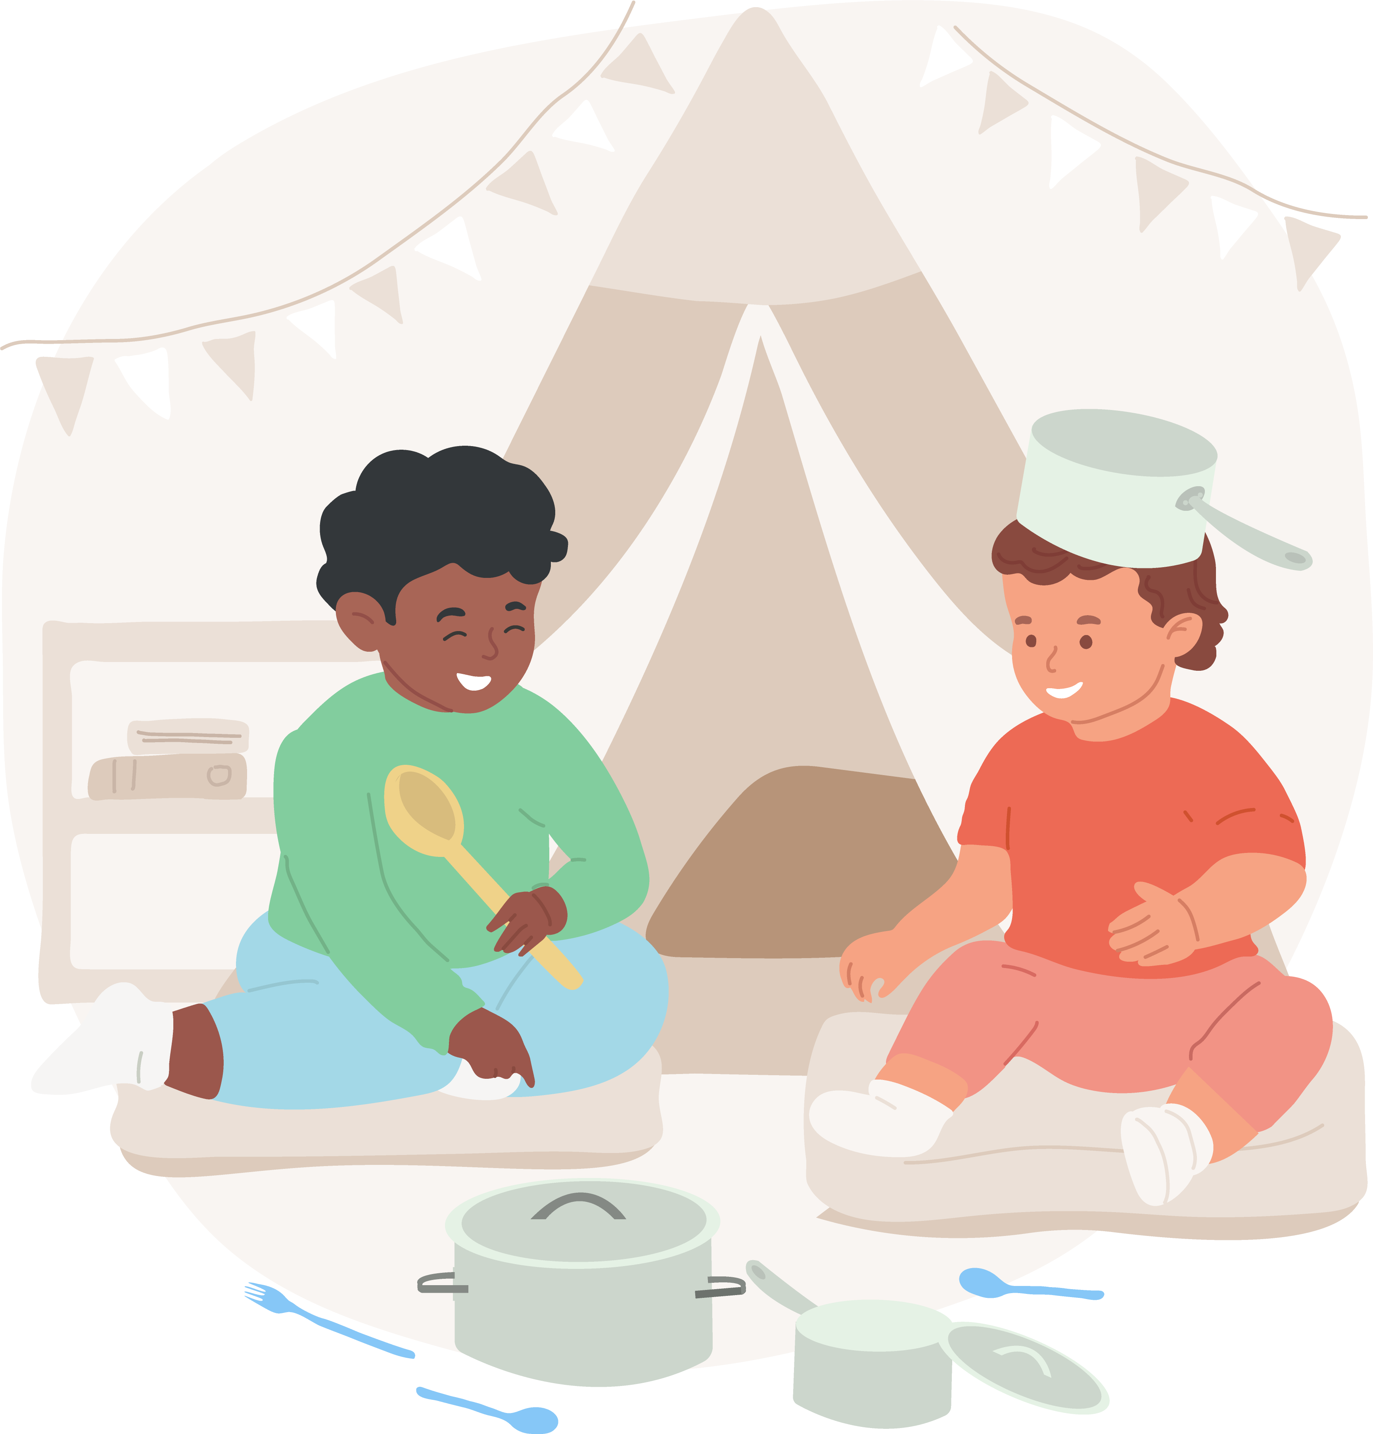
Lek med kastruller och bunkar
Man behöver inte köpa dyra leksaker. Se vad som finns i ditt kök. Det kan vara:
Kastrullock
Plastbunkar
Plastskedar, slickepott, decilitermått
Notes:
Lek med kastruller och bunkar
Man behöver inte köpa dyra leksaker, öppna köksskåpen låt barnen få leka med kastruller och decilitermått.

Slide 14
Utelek, sandlåda
Gå ut även om det är kallt
Solskydd
Låt gärna barnet sova ute
Genom att gunga kan man leka med turtagning
Man kan leka med bilar, hink och spade i sanden.
Samla kottar och stenar.
Notes:
Utelek, sandlåda
Flytta leken utomhus så får ditt barn härligt frisk luft samtidigt som de leker och har roligt. Barn behöver få komma ut så mycket som möjligt. Krypa omkring i sandlådan, gräsmattan, ute i skogen.
Genom leken utvecklar barn en mängd förmågor.
De lär sig empati genom låtsaslekar, får träna på språk, turtagning och att dela med sig, samt övar upp sin koncentrationsförmåga.
Att leka utomhus uppmuntrar barns fantasi och har positiva effekter både på fysisk och mental hälsa som följer med hela livet.
Barnets utveckling 6-12 månader - 1177
Motorisk utveckling 10 månader - Rikshandboken i barnhälsovård (rikshandboken-bhv.se)

Slide 15
Övrig information och råd
Notes:
Extrabild – det är inte säkert denna bild kommer att behövas

Slide 16
Vaccinationer under barnets första fem levnadsår
Barnets ålder | 6-8 v | 3 mån | 5 mån | 12 mån | 18 mån | 5 år
Rota virus | Dos 1 | Dos 2 | Dos 3
Difteri |  | Dos 1 | Dos 2 | Dos 3 |  | Dos 4
Stelkramp |  | Dos 1 | Dos 2 | Dos 3 |  | Dos 4
Kikhosta |  | Dos 1 | Dos 2 | Dos 3 |  | Dos 4
Polio |  | Dos 1 | Dos 2 | Dos 3 |  | Dos 4
Haemph.infl B |  | Dos 1 | Dos 2 | Dos 3
Pneumokocker |  | Dos 1 | Dos 2 | Dos 3
Mässling |  |  |  |  | Dos 1
Påssjuka |  |  |  |  | Dos 1
Röda hund |  |  |  |  | Dos 1
Träff 7 (Barnet vid 8-9 månaders ålder)
Notes:
Vaccinationer under barnets första fem levnadsår
Barnet kan få feber vid vaccination
barnvaccinationer-tabell_200709.pdf (folkhalsomyndigheten.se)

Slide 17

Råd om vård dygnet runt
På 1177.se kan du läsa om sjukdomar och behandlingar. Här kan du också hitta vårdmottagningar och använda e-tjänster för att kontakta vården
1177 är också ett telefonnummer du kan ringa för sjukvårdsrådgivning, det är alltid tillgängligt, hela dygnet året runt
Träff 7 (Barnet vid 8-9 månaders ålder)

Slide 18
Gerd Almquist-Tangen, barnhälsovårdsstrateg
Regionkontoret, gerd.almquist-tangen@regionhalland.se

